Slide 1
MAZE WALKER 2.0
S1-G02
MEMBER
Poramet Poolsup 60113010-7
Jessada Supawattanakul 60113052-9
Atip Kohkaew 60113046-1

Slide 2
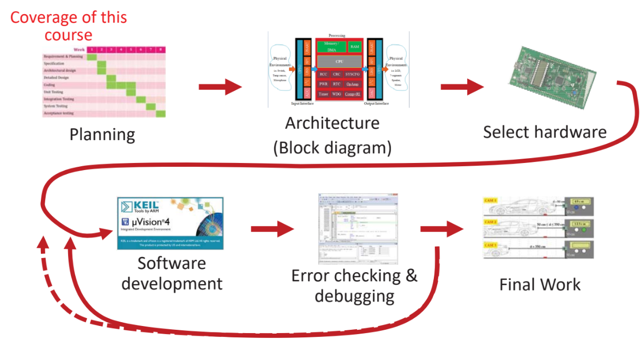
DESIGN FLOW OF EMBEDDED SYSTEMS
p.1

Slide 3
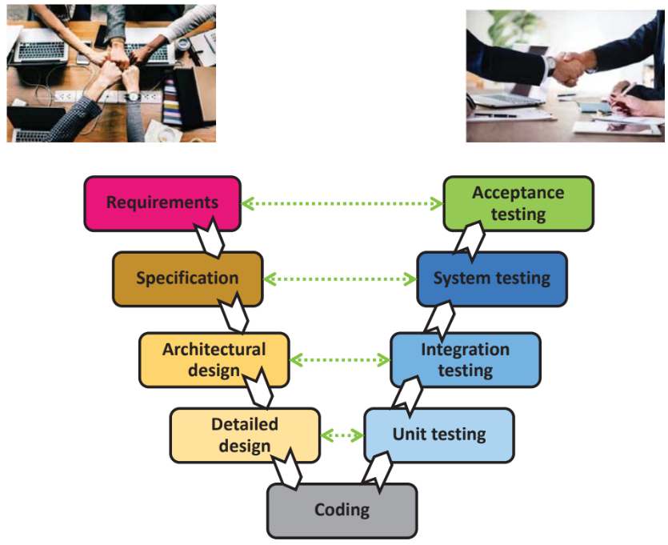
MODEL DESIGN : V-SHAPE MODEL
p.2

Slide 4
REQUIREMENTS
คือ กำแพงที่ไม่สามารถเดินทะลุผ่านได้
ขนาดของแผนที่ คือ 12⨯12
คือ กำแพงด้านข้างทางเดิน
คือ คะแนน
เมื่อมีการเปลี่ยนมุมมองในการเล่น
คือ ประตูที่ต้องปลดล็อค
คือ ผู้เล่น
p.3

Slide 5
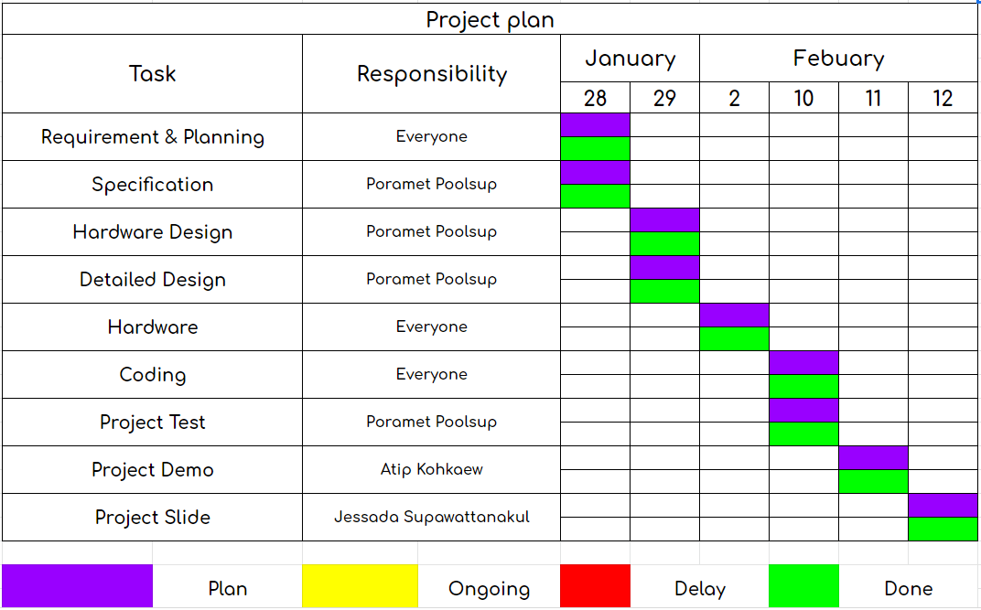
PROJECT PLANNING
p.4

Slide 6
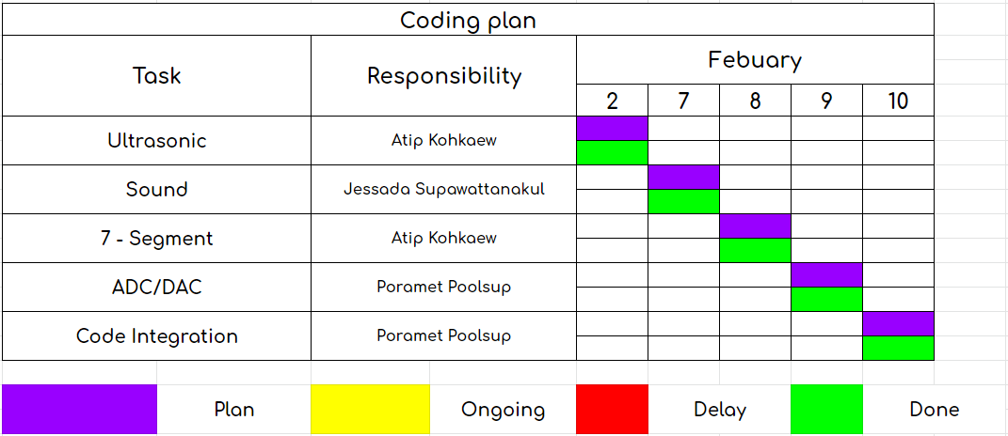
PROJECT PLANNING
p.5

Slide 7
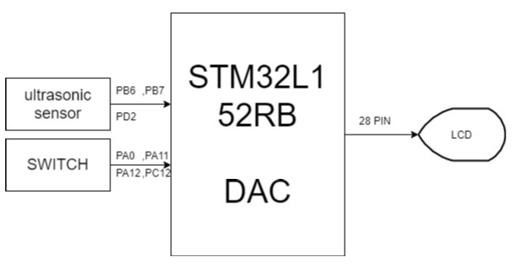
HARDWARE DESIGN
(BLOCK DIAGRAM)
p.6

Slide 8
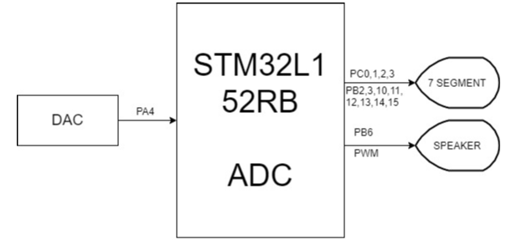
HARDWARE DESIGN
(BLOCK DIAGRAM)
p.7

Slide 9
HARDWARE DESIGN
port/pin | 0 | 1 | 2 | 3 | 4 | 5 | 6 | 7 | 8 | 9 | 10 | 11 | 12 | 13 | 14 | 15
A
B
C
D
H
LCD
USER BOTTON
DAC
SWITCH
Ult Sonic
p.8

Slide 10
HARDWARE DESIGN
port/pin | 0 | 1 | 2 | 3 | 4 | 5 | 6 | 7 | 8 | 9 | 10 | 11 | 12 | 13 | 14 | 15
A
B
C
D
H
ADC
SPEAKER
7 SEGMENT
p.9

Slide 11
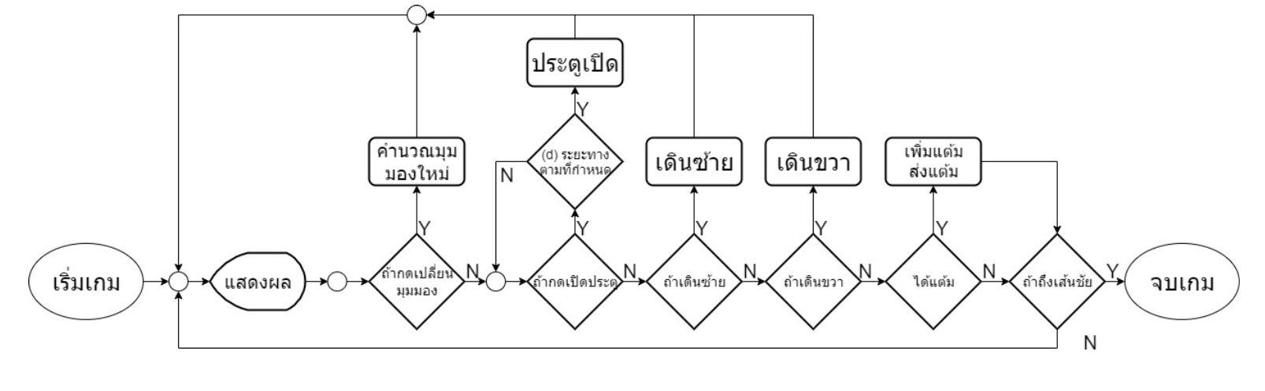
SOFTWARE DESIGN
(FLOW CHART)
p.10

Slide 12
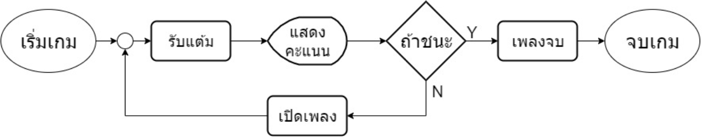
SOFTWARE DESIGN
(FLOW CHART)
p.11

Slide 13
RULES
มี 1 ผู้เล่นให้ผู้เล่นเดินไปที่เส้นชัย
ไม่มีจำกัดเวลา
มีการควบคุม 4 ปุ่ม 1 ตัวต้านทานปรับค่าได้ ได้แก่เดินซ้ายขวา เปลี่ยนมุมมอง และเปิดประตูโดยจะต้องนำมือไปวางไว้ในระยะที่เหมาะสมเท่านั้น
ในภาคสองจะมีการเก็บคะแนนและแสดงบน 7-Seg
เมื่อผู้เล่นเดินถึงเส้นชัย LCD จะแสดงผลว่าชนะและ จะมีเพลงดังขึ้น
ถ้าหากต้องการเริ่มใหม่ให้กดปุ่ม RESET
p.12

Slide 14
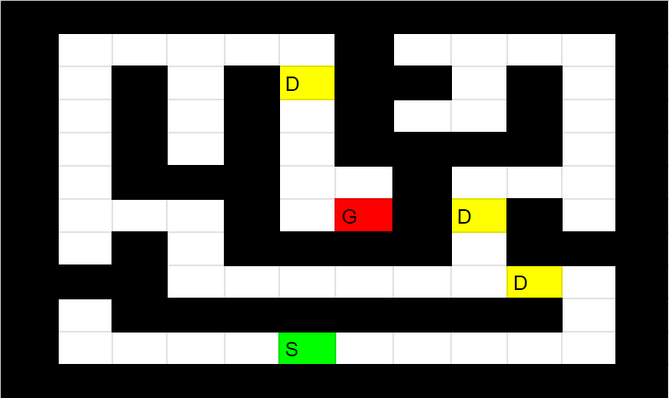
Map
p.13

Slide 15

DEMO
https://drive.google.com/file/d/1pK_E62eKj1Xo_KYjpKLGs-_EPjOeBSfX/view?usp=sharing
p.14

Slide 16
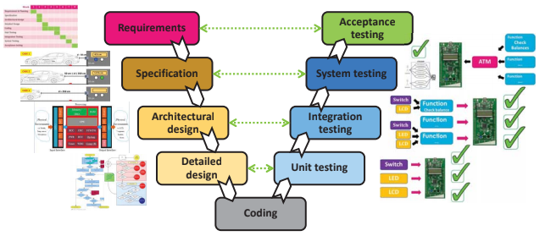
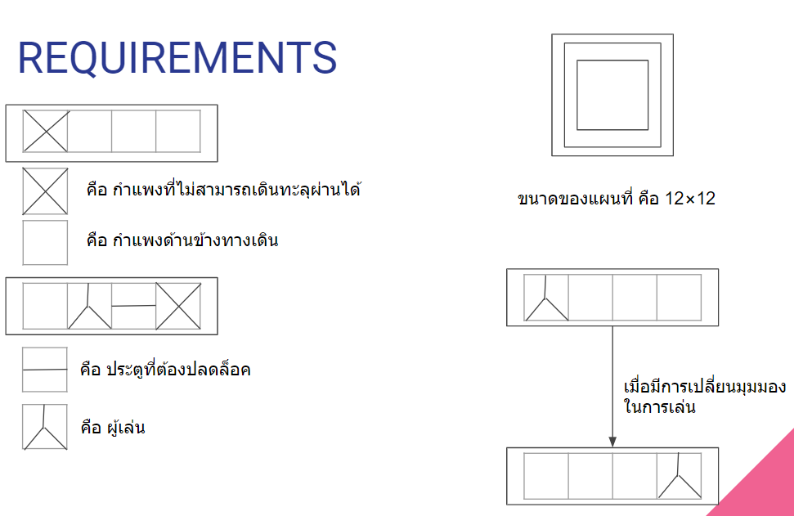
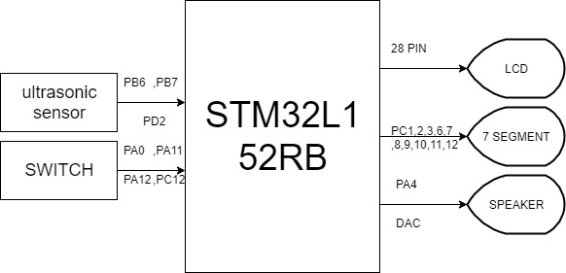
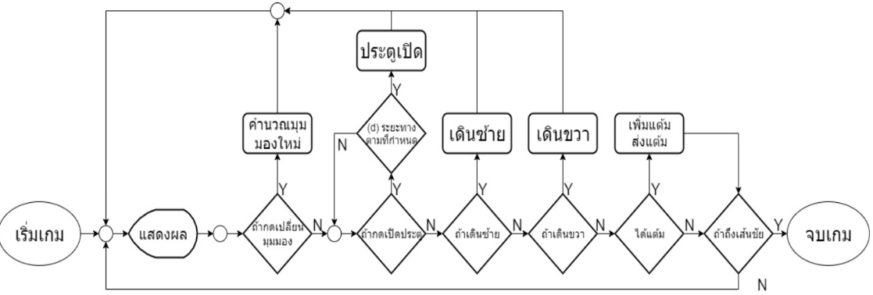
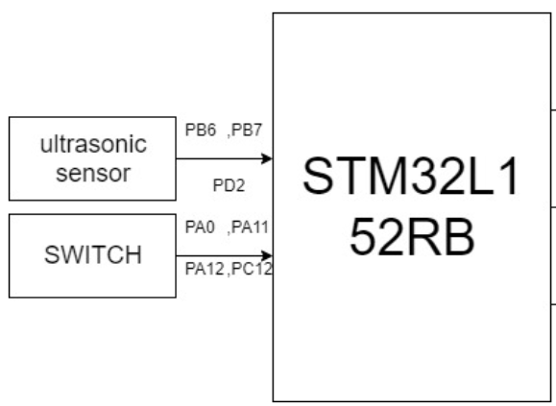
MODEL DESIGN : V-SHAPE MODEL
p.15

Slide 17
PROBLEM & SOLUTION
Problem
-Pin น้อยเกินไป
Solution
-ใช้ 2 บอร์ด
p.16

Slide 18
CONCLUSION
การทำโปรเจคสำเร็จลุล่วงด้วยดี
โปรเจคสามารถใช้งานฟังก์ชั่นต่างๆได้ครบถ้วน
สามารถให้ความเพลิดเพลินในการเล่น
p.17

